Slide 1
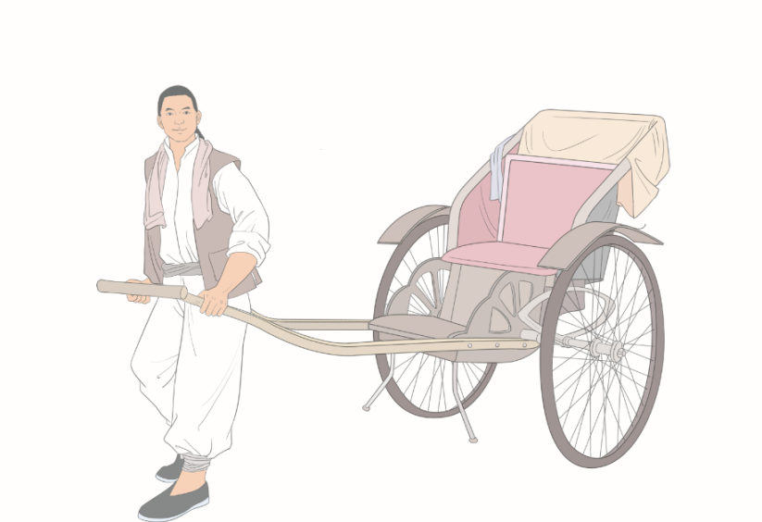
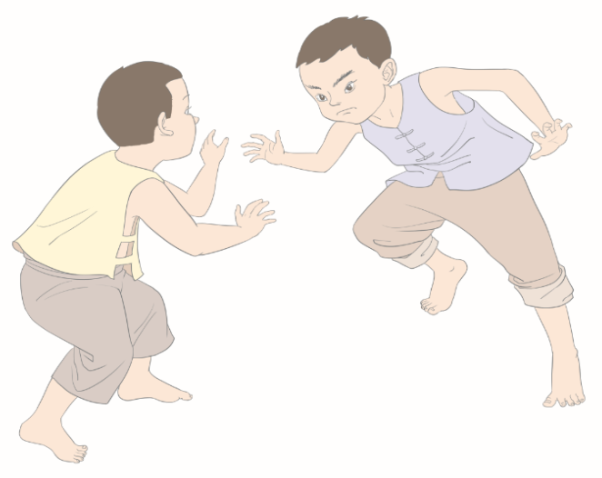
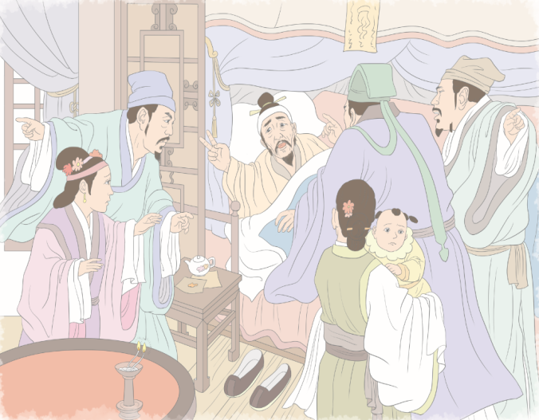
语文 五年级 下册
13
人物描写一组
课课练

Slide 2
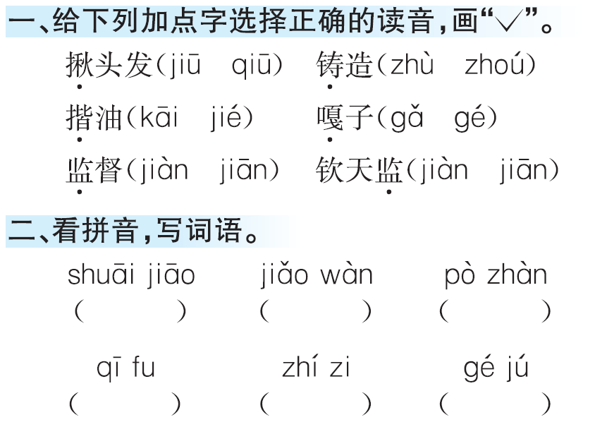
√
√
√
√
√
√
摔跤
脚腕
破绽
欺负
侄子
格局

Slide 3
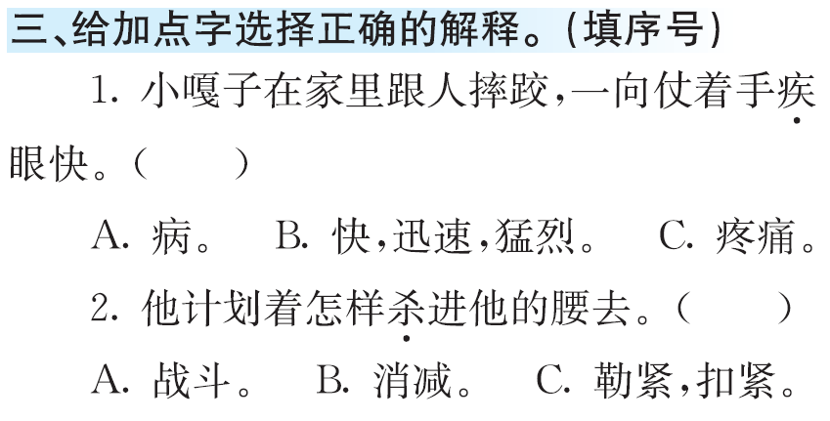
B
C

Slide 4
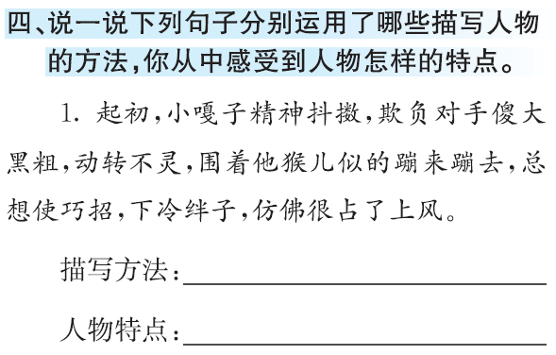
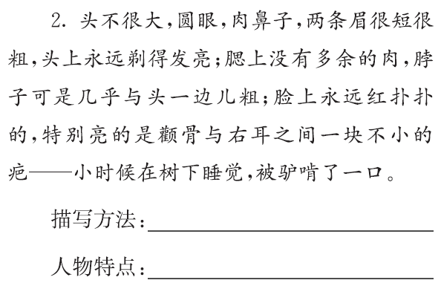
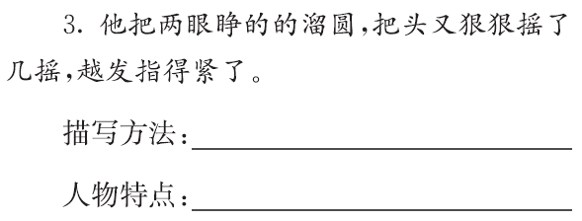
动作描写、心理描写
小嘎子富有心计，好胜心强。
动作描写、神态描写
严监生爱财如命。
外貌描写
祥子外表普通，但精神十足，生气勃勃。

Slide 5
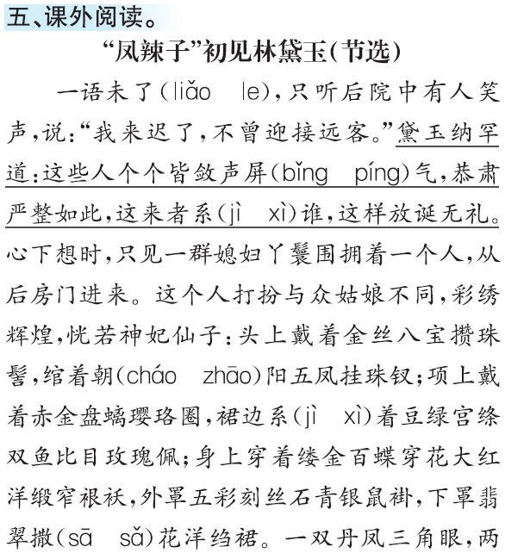
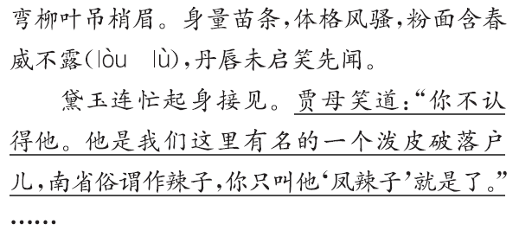
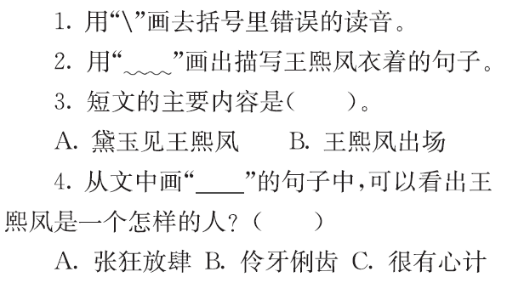
B
~~~~~~~~~~~~~~~~~~~~~~~~~~~
~~~~~~~~~~~~~~~~~~~~~~~~~~~~~~~~~~~~~~~~~~~~~~~~~~
A
~~~~~~~~~~~~~~~~~~~~~~~~~~~~~~~~~~~~~~~~~~~~~~~~~~
~~~~~~~~~~~~~~~~~~~~~~~~~~~~~~~~~~~~~~~~~~~~~~~~~~
~~~~~~~~~~~~~~~~~~~~~~~~~~~~~~~~~~~~~~~~~~~~~~~~~~
~~~~~~~~~~~~~~~~~~~~~~~~~~~

Slide 6

时代天华祝你学习进步！

